Slide 1

AutoMarket
HASZNÁLTAUTÓ ÉS MOTOR APRÓHIRDETÉSI PLATFORM
Találd meg a következő utad!
Vizsgaremek · Szoftver Fejlesztő és Tesztelő
Tolnavármegyei Apáczai Csere János Technikum és Kollégium
Mészöly Nátán · Csizmadia Zsolt · Weisz Márkó

Slide 2
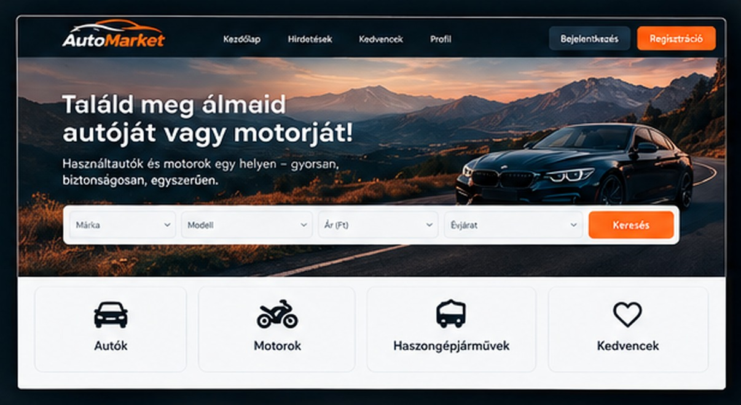


A projekt röviden
Modern, felhasználóbarát webalkalmazás használtautók és motorok adásvételére.
Gyors
Átlátható
Biztonságos
Gyors és átlátható felület a hirdetéshez és a böngészéshez.

Slide 3


MIÉRT EZT A TÉMÁT?
Mindhármunkat érdekelnek az autók.
és minden, ami hozzájuk kapcsolódik.

Slide 4
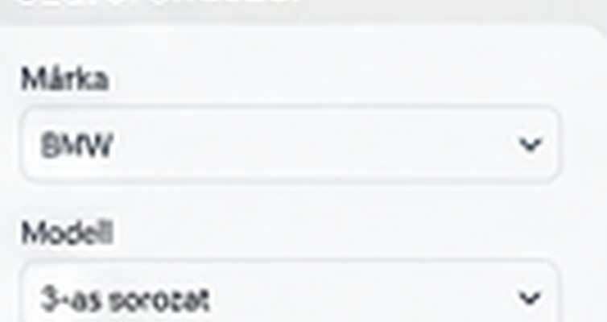
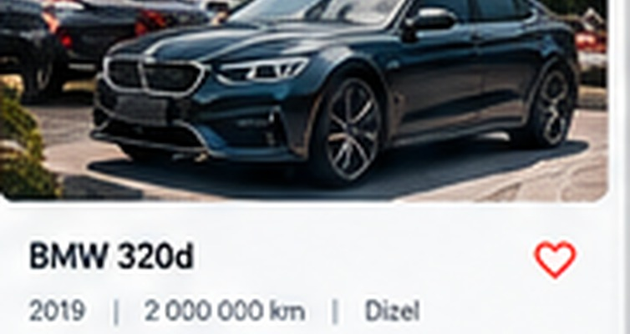

Célunk
01
02
03
Egyszerű keresés
Kedvező ár
Kényelmes vásárlás
Minél könnyebb megtalálni a megfelelő autót.
Kedvezőbb áron jussanak autóhoz az emberek.
A vásárlás legyen kényelmesebb.

Slide 5


Célközönség
18–25 év
40+ év
Fiatal, friss jogsisok
Idősebb felhasználók
Az első autó, kedvező áron.
Egyszerű, átlátható vásárlás.

Slide 6
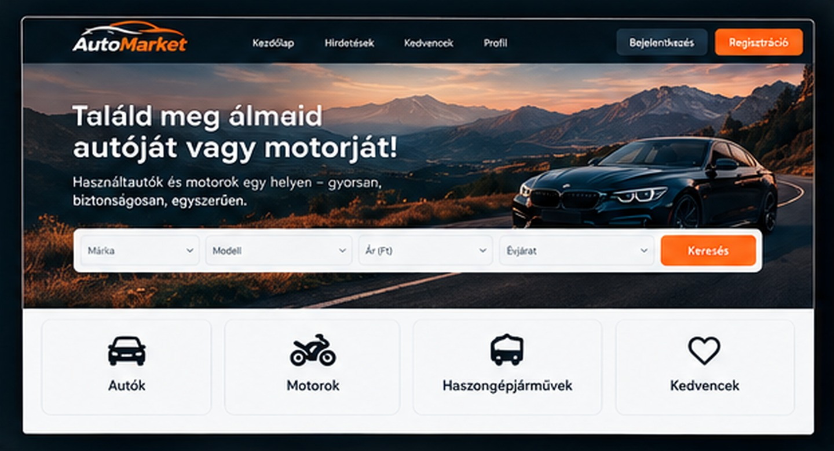
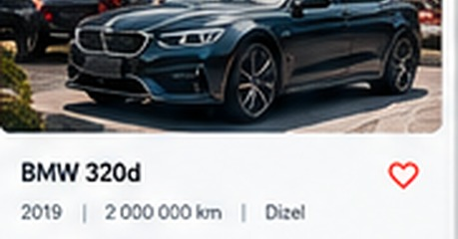
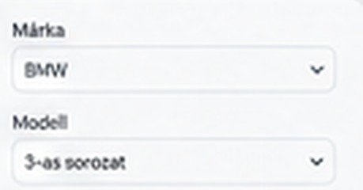
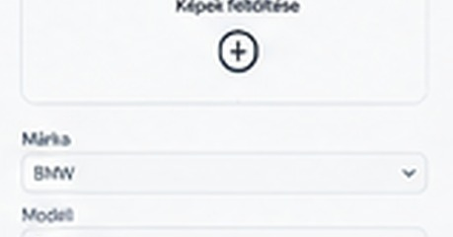
A weboldal
Regisztráció és belépés
Felhasználói fiókok
Keresés és szűrés
Márka, modell, ár, évjárat szerint
Hirdetések kezelése
Feladás képekkel, szerkesztés, törlés
Kedvencek
Az érdekes autók elmentése
Admin felület
Moderálás és felhasználókezelés
Saját adatbázis
Felhasználók és hirdetések biztonságos tárolása

Slide 7

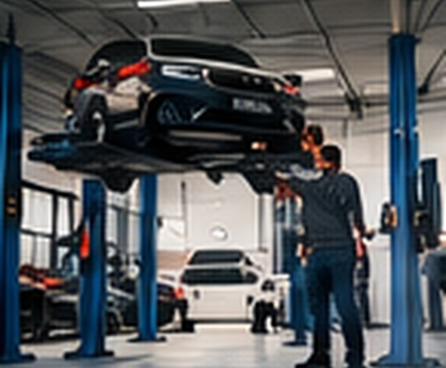


Eszközök és anyagok
01
02
03
04
Vásárlási centrum
Műhely
Telep
Weboldal
Itt választhatnak járművet az érdeklődők
Az autók karbantartása
Az autók tárolása
Az autók értékesítése

Slide 8

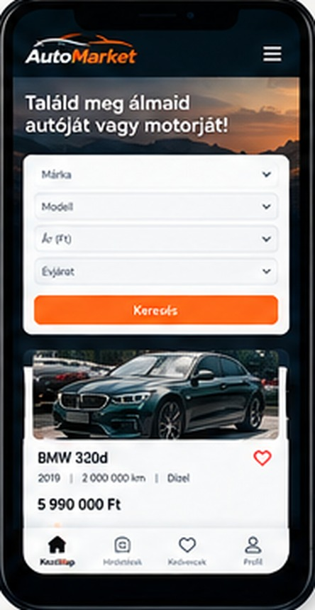
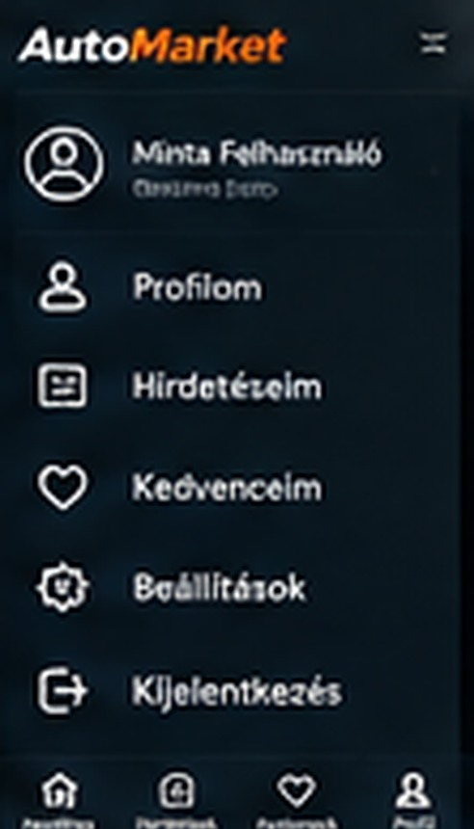
Arculat
SZÍNVILÁG
#FF7A00
#0F172A
#334155
#E5E7EB
#FFFFFF
BETŰTÍPUSOK
Montserrat
Főcímek, kiemelések
Inter
Szövegek, leírások
modern · letisztult · dinamikus · megbízható

Slide 9

Csapat
MN
CZ
WM
Mészöly Nátán
Csizmadia Zsolt
Weisz Márkó
Fejlesztő
Projektmenedzser
Fejlesztő

Slide 10

Köszönjük a figyelmet!
Egy jobb jövő – egy jobb út!
AutoMarket

